Slide 1
Földtulajdonosok vadászati közösségei r e n d s z e r A bemutató általános ismertetése
Jelen bemutató a K&K Mérnökiroda földtulajdonosok vadászati közösségei számára készült számítógépes programját ismerteti.
A bemutató a szokásos PowerPoint programmal használható.
A főcím alatt a program fontosabb moduljainak a megnevezése látható, egy-egy modul több dián is megjelenhet, ezt a modul neve után sorszám jelzi.
Jelen bemutató nem tartalmazza a szokásos program környezeti részeket, pl. jelszavas, azonosítós védelem, jogosultságok kiosztása, rendszergazdai feladatok, naplózások, stb., ezeket csak egy felsorolásban mutatjuk meg.
A bemutató alapvetően egy működő program képernyőinek fényképeiből készült, kiegészítő magyarázatokkal, a fontosabb személyes adatok kitakarásával.

Slide 2
Földtulajdonosok vadászati közösségei r e n d s z e r A rendszer működésének legfontosabb lépései.
a földkönyv (ingatlanok, tulajdonosok és földhasználók) adatainak rögzítése
a tulajdonosi közgyűlésekhez meghatalmazások kezelése
a közgyűlések résztvevőinek, a szavazati arányoknak a kezelése, dokumentálása
adott időszakra szóló kötelezettségek számítása, ellenőrzése
a fizetési kötelezettségek előírása
a tulajdonosi észrevételek alapján a földkönyv adatainak módosítása
a kifizetések rögzítése bankon vagy pénztáron keresztül, teljeskörű pénztárnaplózással
kifizetési listák, elszámolások stb. készítése
feladások, elszámolások közgyűlésnek, a számvitelnek

Slide 3
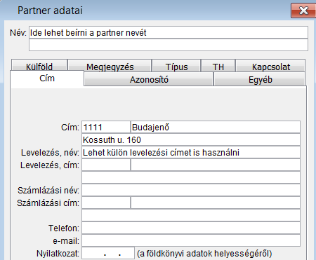
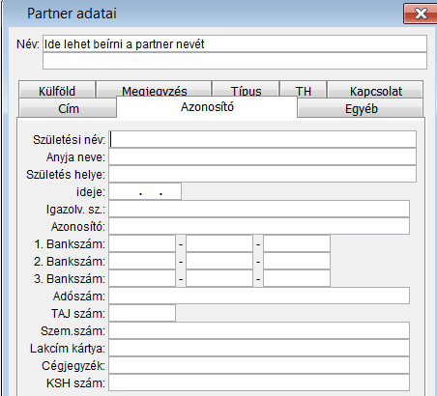
Földtulajdonosok vadászati közösségei r e n d s z e r A tulajdonosok és földhasználók adatainak rögzítése.
A tulajdonosok és a földhasználók adatait a következő adatlapokon lehet rögzíteni a rendszerbe:
A fenti adatmezők közül csak a név és a cím kitöltése a kötelező, de igény szerint lehet pl. bankszámla számokat és/vagy adószámot stb. is rögzíteni a rendszerbe. Itt lehet jelezni azt is, ha egy személy külföldi, ha pl. a külföldi tulajdonosnak is fizetni akarunk.

Slide 4
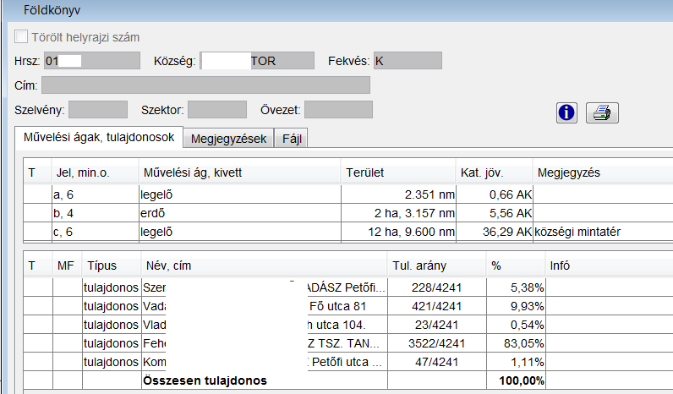
Földtulajdonosok vadászati közösségei r e n d s z e r A földkönyv adatainak rögzítése. 1.
Ide a Tulajdoni lap fejlécét, az ingatlan azonosítókat kell rögzíteni. A település neve és a hrsz. kitöltése kötelező.
Ide a Tulajdoni lap I.-en lévő földrészlet adatokat kell rögzíteni.
Ide a Tulajdoni lap II.-n lévő tulajdonosok nevét, címét, a tulajdoni arányát és a tulajdon típusát (tulajdonos, kezelő, stb.) rögzítjük.
Tetszőleges számú földrészlet és tulajdonos rögzíthető a fenti adatlapon egy-egy hrsz-hez.

Slide 5
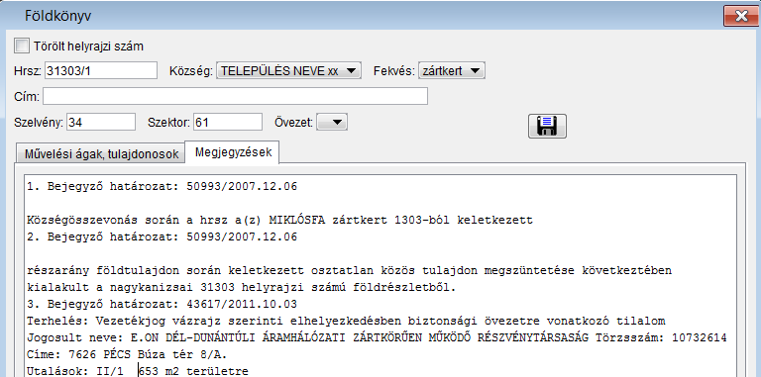
Földtulajdonosok vadászati közösségei r e n d s z e r A földkönyv adatainak rögzítése. 2.
A földhivatali nyilvántartásban szokásos széljegyeket és egyéb kiegészítő megjegyzéseket lehet a fent jelölt fülön rögzíteni, de egyéb szöveges információk is rögzíthetők erre az adatlapra.

Slide 6
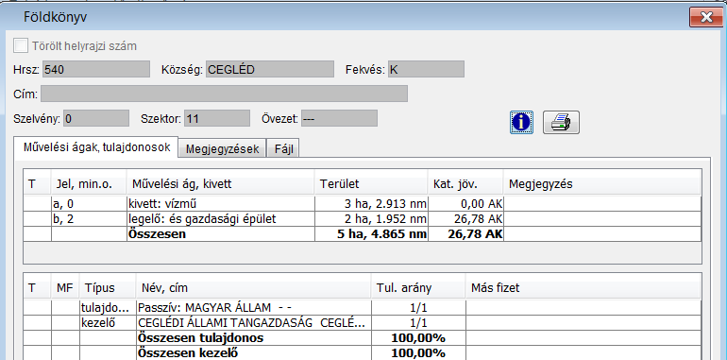
Földtulajdonosok vadászati közösségei r e n d s z e r A Magyar Állam mint tulajdonos, más a kezelő, stb.
Ha a kapott adatok egyértelműen rögzítik, hogy a Magyar Állam tulajdonában lévő ingatlanon ki a tulajdonosi jog gyakorlója és/vagy ki az ingatlan kezelője, akkor az itt rögzíthető.

Slide 7
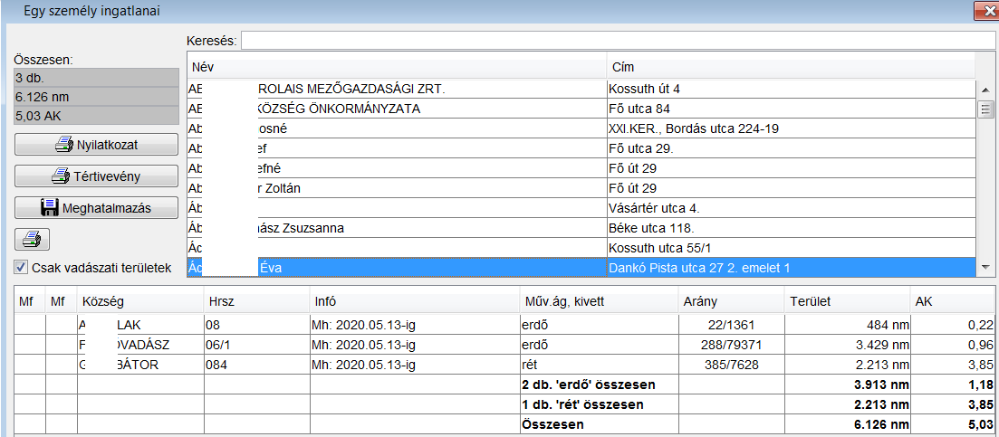
Földtulajdonosok vadászati közösségei r e n d s z e r Egy személy összes ingatlana.
Ha bekapcsoljuk ezt a pipát, akkor csak azok a művelési ágak jelennek meg a listában, amikre a földtulajdonosok bérleti díjat kapnak.
A felső keretben kiválasztott név összes ingatlanát mutatja ez a lista. Az info oszlop azt jelzi, hogy az adott ingatlanra a tulajdonos már adott valakinek meghatalmazást.
A földkönyv adataiból egy személy tulajdonában/használatában lévő ingatlanokról listát készíthetünk. Ez a lista is lehet például a nyilatkozat vagy a kifizetési bizonylat melléklete.

Slide 8
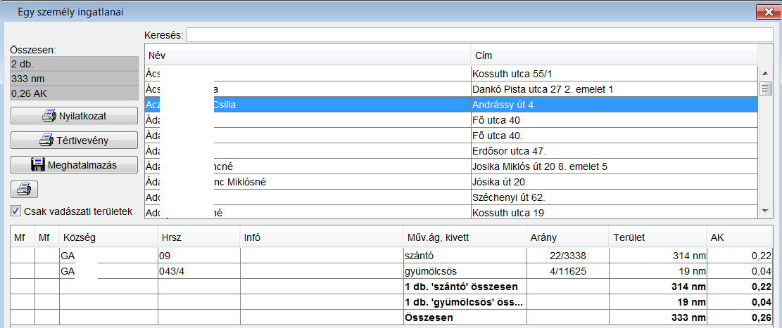
Földtulajdonosok vadászati közösségei r e n d s z e r Egy személy meghatalmazást ad a képviseletre. 1.
Ha egy tulajdonos a tulajdonosi gyűlésen való résztvételre meghatalmazást ad egy személynek, akkor kell erre a gombra kattintani. A következő képen megmutatott módon lehet a meghatalmazás adatait rögzíteni az adatállományba.

Slide 9
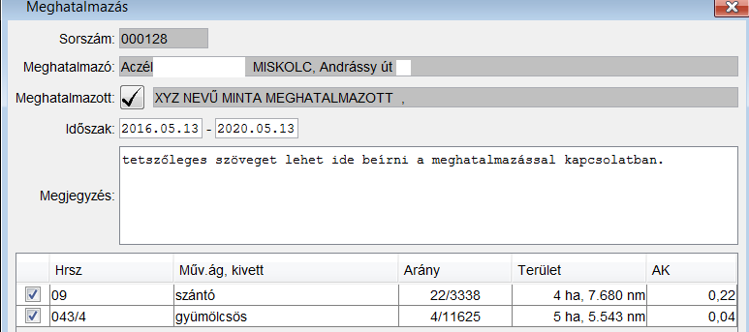
Földtulajdonosok vadászati közösségei r e n d s z e r Egy személy meghatalmazást ad a képviseletre. 2.
Itt lehet kiválasztani listából, hogy ki kapja a meghatalmazást. Ez a lista a tulajdonosokat tartalmazza, de ide fel lehet venni olyan személyt is, akinek nincs tulajdona az adott vadászati területen.
Itt lehet bejelölni, hogyha nem minden művelési ágra ad meghatalmazást a tulajdonos.
A meghatalmazásokat ki is lehet nyomtatni tetszőleges sablon használatával.

Slide 10
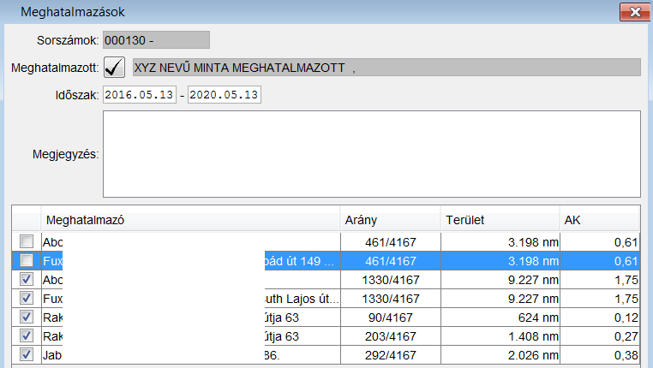
Földtulajdonosok vadászati közösségei r e n d s z e r Egy hrsz tulajdonosai adnak meghatalmazást a képviseletre. 3.
Itt lehet kiválasztani listából, hogy ki kapja a meghatalmazást. Ez a lista a tulajdonosokat tartalmazza, de ide fel lehet venni olyan személyt is, akinek nincs tulajdona az adott vadászati területen.
Itt lehet bejelölni, hogyha például a listában az első két sorban lévő tulajdonos nem ad meghatalmazást az XYZ nevű meghatalmazottnak.
A meghatalmazások további kezelése azonos az előző képeken megmutatottakkal.

Slide 11
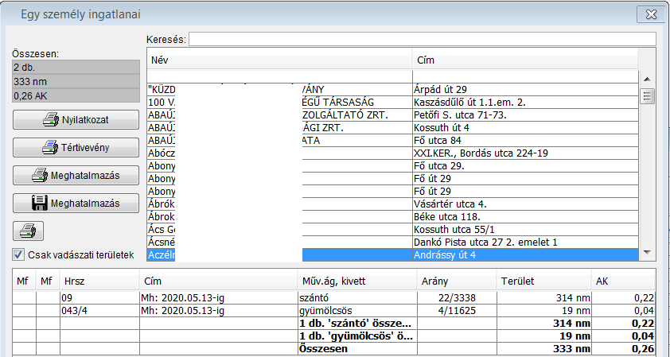
Földtulajdonosok vadászati közösségei r e n d s z e r Hol lehet látni, hogy egy ingatlanra van-e meghatalmazás. 4.
A meghatalmazás adatállományba mentését az mutatja, hogy itt megjelenik a képernyőn a meghatalmazás érvényességének befejezési időpontja.

Slide 12
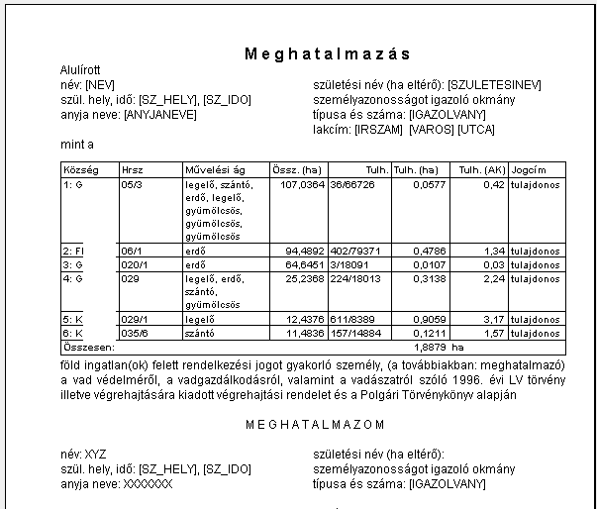
Földtulajdonosok vadászati közösségei r e n d s z e r A meghatalmazások nyomtatása. 5.
Természetesen ez a kép csak a meghatalmazás első része.
A sablon tetszőlegesen módosítható a helyi igényeknek megfelelően.

Slide 13
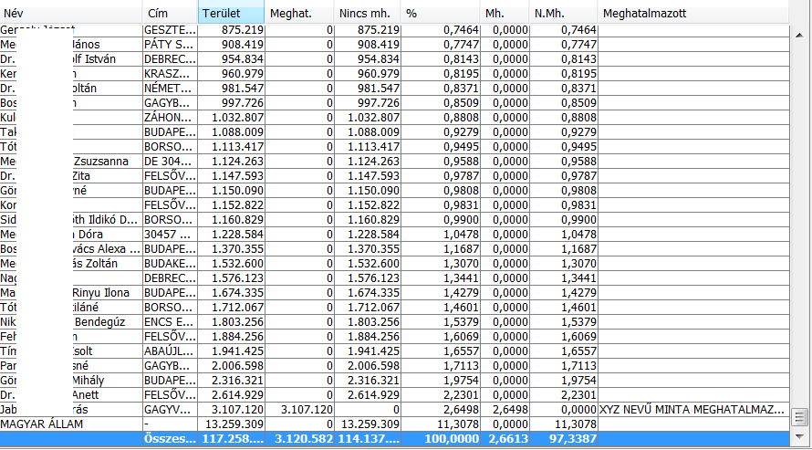
Földtulajdonosok vadászati közösségei r e n d s z e r A tulajdonosok és a meghatalmazottak szavazati aránya.
Ez a táblázat mutatja azt, hogy az aktuális ingatlan adatok alapján kinek mekkora a szavazati aránya a tulajdonosi gyűlésen.
A jelölt oszlop mutatja a %-os arányokat 4 tizedes pontossággal, pl. azt, hogy a Magyar Állam 11,3078 % tulajdonnal rendelkezik a vadászati területen belül.
Az utolsó előtti sorban (és az Mh oszlopban) az is látszik, hogy a 2,6498 %-os tulajdoni aránnyal rendelkező tulajdonos meghatalmazást adott az XYZ nevű személynek a teljes területeire.
Természetesen az XYZ meghatalmazott összes meghatalmazása képernyőre kérhető, nyomtatható pl. különböző ellenőrzések céljából.

Slide 14
Földtulajdonosok vadászati közösségei r e n d s z e r A meghatalmazások listája.
A következő táblázat az aktuális meghatalmazásokat mutatja. A kijelölt sor rászletes adatait képernyőre kérhetjük,
de itt lehet törölni is bármelyik sort.

Slide 15
Földtulajdonosok vadászati közösségei r e n d s z e r A közgyűlések kezelése. 1.
A közgyűlések kezeléséhez a korábban rögzített tulajdonosi és meghatalmazási adatok alapján készít segéd listákat a program. Ezekkel az adatokkal lehet jegyzőkönyv mellékleteket is készíteni.
Ez a közgyűlés jegyzőkönyvének fejléce, a minimálisan kitöltendő adatokkal.

Slide 16
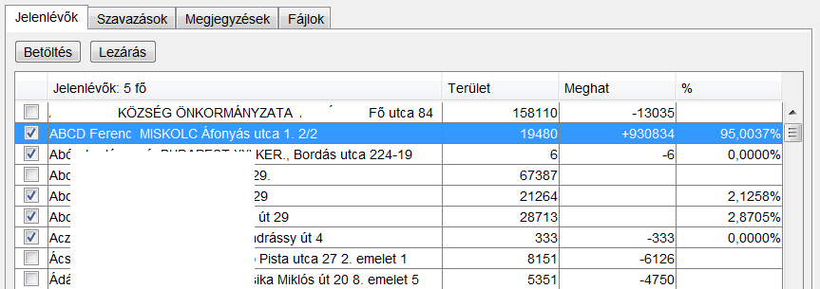
Földtulajdonosok vadászati közösségei r e n d s z e r A közgyűlések kezelése. 2.
Ha valaki megjelenik a közgyűlésen, akkor annak a neve előtti pipát be kell kapcsolni.
Az Önkormányzatnak van 158110 m2 területe, de ebből meghatalmazást adott 13035 m2-re.
ABCD Ferencnek van saját tulajdonában 19480 m2, és pluszként van meghatalmazása 930834 m2-re is. Ez együtt a megjelentek között 95,0037% szavazati arányt biztosít.
A megjelentek összes területe a 100%, ezen belül mindenki, aki megjelent a közgyűlésen a saját tulajdona és meghatalmazásának megfelelő szavazattal bír.
Ebben a sorban az látszik, hogy a teljes 6 m2 területre adott a tulajdonos meghatalmazást, ezért a tulajdonosnak nulla a szavazati aránya.

Slide 17
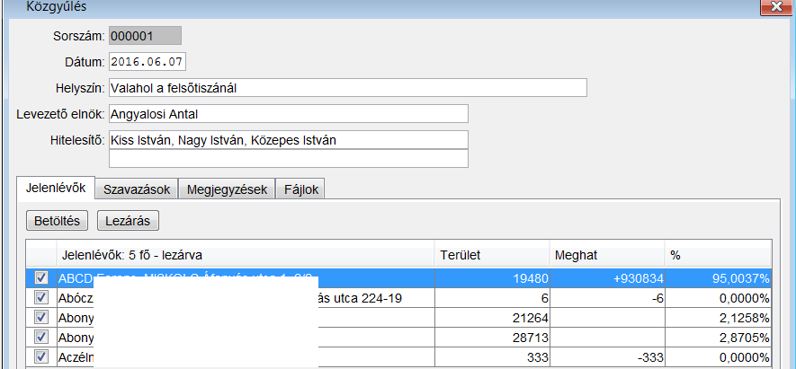
Földtulajdonosok vadászati közösségei r e n d s z e r A közgyűlések kezelése. 3.
Ha lezárjuk a jelenléti ívet, akkor csak azok a nevek maradnak a listában, akik valóba meg is jelentek a közgyűlésen. Az Ő tulajdonukban lévő ingatlanok és meghatalmazások területe adja ki a 100%-ot.
ABCD Ferencnek van saját tulajdonában 19480 m2, és pluszként van meghatalmazása 930834 m2-re is. Ez együtt a megjelentek között 95,0037% szavazati arányt biztosít.
A megjelentek összes területe a 100%, ezen belül mindenki a saját tulajdona és meghatalmazásának megfelelő szavazattal bír.

Slide 18
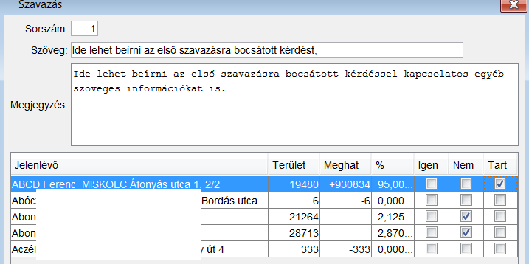
Földtulajdonosok vadászati közösségei r e n d s z e r A közgyűlések kezelése, a szavazások rögzítése. 4.
A fejlécbe lehet rögzíteni egy-egy szavazás témáját vagy pontos tartalmát, tetszőleges hosszúságú szöveggel.
Egy-egy személy igen/nem/tartózkodott szavazatának megfelelő helyre kell a pipát tenni.
Az utolsó sorban összegzi a program a szavazás eredményét. Az utolsó oszlopban a nem szavazók száma látható.

Slide 19
Földtulajdonosok vadászati közösségei r e n d s z e r A földkönyv adatainak módosítása. 1.
A Fölhivatal aktuális adatainak betöltése után folyamatosan kaphatunk a tulajdonosoktól olyan észrevételeket, amik megfelelő bizonylatok, pl. Földhivatali tulajdoni lap, bérleti vagy más szerződés, stb., és ezek alapján meg kell változtatni a földkönyv adatait. Ehhez először ki kell választani az ingatlanok listájából az adott ingatlant, majd a módosítás funkciót kell választani. Ekkor megkapjuk az eredeti földkönyv adatait, amit most módosíthatunk.
Itt lehet beírni a keresett hrsz. számot, amit a program kiemel a listában, ezen kell jobbgombbal a módosítást választani, ami a következő dián megmutatott lehetőséget adja.

Slide 20
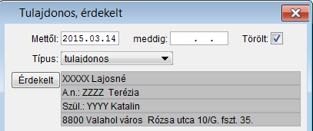
Földtulajdonosok vadászati közösségei r e n d s z e r A földkönyv adatainak módosítása. 2.
Most azt mutatjuk meg, hogy pl. ha egy tulajdonos XXXX Lajosné behoz pl. egy Tulajdoni lap másolatot, hogy eladta a tulajdon részét YYYYY Lászlónénak.
Itt lehet látni az eredeti két tulajdonost és az adataikat.
Itt töröltté tettük a korábbi tulajdonos tulajdonát, 2015.03.14-től, a bemutatott Tulajdoni lap adatainak megfelelően.
A földkönyv adatlapon az eredeti tulajdonos sorában megjelent a T (törölt) jelzés, és az összes tulajdonos arány lecsökkent 50%-ra. Ez jelzi, hogy még fel kell venni az új tulajdonost is a 100% tulajdoni arány eléréséhez.

Slide 21
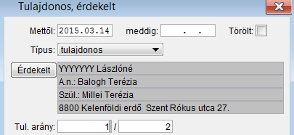
Földtulajdonosok vadászati közösségei r e n d s z e r A földkönyv adatainak módosítása. 3.
Az új tulajdonos, YYYYY Lászlóné tulajdonosi adatainak felvételét mutatja ez a dia.
Ezen az adatlapon rögzítjük az új tulajdonosi adatokat, ½ tulajdoni arányban.
A földkönyv adatlapon megjelent az új YYYYY Lászlóné a második ½ tulajdonra is.
Az összes tulajdonos arány ezzel 100% lett. Ez a tulajdoni arány változás információ visszamenőleg még nem, csak a következő számításnál fog érvényesülni. Ha visszamenőleg is módosítani akarunk, akkor törölni kell a régi előírást és új számítást kell végezni, új kötelezettséget kell előírni, de ezt csak egyedileg szabad elkészíteni!!

Slide 22
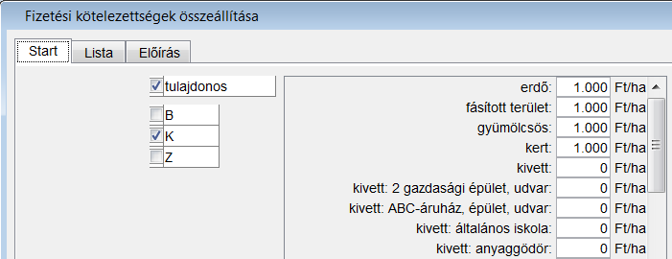
Földtulajdonosok vadászati közösségei r e n d s z e r A tulajdonosoknak fizetendő összeg számításához szükséges paraméterek beállítása. 1.
Itt lehet beállítani, hogy melyik fekvésre fogunk fizetni, például csak a külterületen lévő ingatlanokra.
Ebben az oszlopban láthatók azok a művelési ágak, amik legalább egyszer szerepelnek az adatállományban. Minden sorhoz meg kell határozni, hogy számolunk-e használati díjat az adott művelési ághoz vagy nem.
Ezekbe az oszlopokba kell beírni, hogy az adott művelési ágon mennyit kell fizetnünk hektáronként. Ha valamelyik művelési ágon nem számolunk fizetendőt, akkor abba a sorba nullát írunk. Pl. esetünkben az erdő, a fásított terület, a gyümölcsös és a kert művelési ágra fizetünk egyformán 1000 Ft/ha-t, a többi. kivett művelési ágra nem fizetünk, ezek nem vadászati területek.

Slide 23
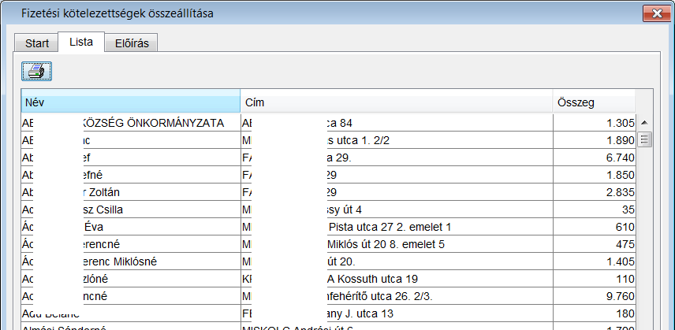
Földtulajdonosok vadászati közösségei r e n d s z e r Adott évre szóló fizetési kötelezettség előírása. 2.
A tulajdonosoknak adott évre fizetendő összeget az előző képen megmutatott paraméterek alapján számolja ki a program. A számítást – ellenőrzés céljából – a következő képen látható listában mutatja meg.
A lista egy-egy sora mögött lévő részletes számítási adatokat egyszerűen képernyőre kérhetjük, erre a következő dia mutat példát az előírás – számítás egy részét bemutatva.

Slide 24
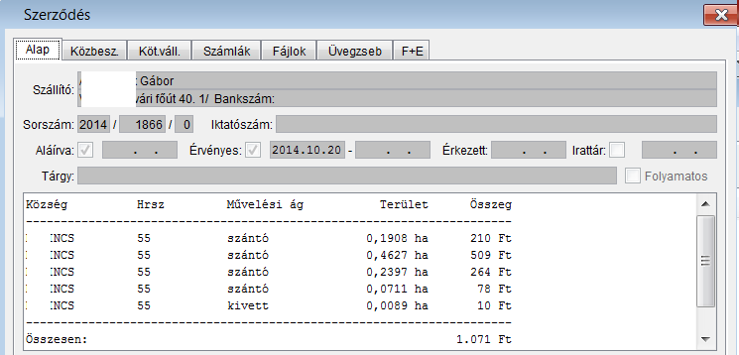
Földtulajdonosok vadászati közösségei r e n d s z e r Adott évre szóló fizetési kötelezettség előírása. 3.
Ez a számítás részletezés pl. a kinyomtatott határozat melléklete lehet, amivel a használó azt is ellenőrizheti, hogy valóban ezek az ingatlanok és ilyen területekkel vannak-e a használatában/tulajdonában.
Az ellenőrzés után egyetlen gomb leütésével írja be a program minden tulajdonos adatlapjára az adott évben fizetendő összeget a részlet számításokkal együtt.

Slide 25
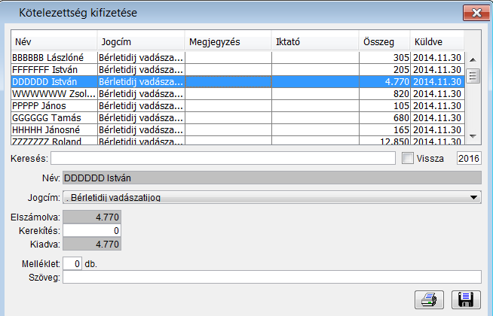
Földtulajdonosok vadászati közösségei r e n d s z e r A kifizetések rögzítése. 1.
A kifizetések bakban és pénztárban egyaránt elvégezhetők. Most egy pénztári kifizetés rögzítését mutatjuk meg.
A partner listából kiválasztjuk annak a tulajdonosnak a nevét, akinek fizetni akarunk.
Itt látható, hogy a kiválasztott DDDDDDD Istvánnak 4770 Ft-ot kell fizetnünk.
A fizetendő teljes összeget felajánlja a program a pénztári bizonylathoz, de ezt átírhatjuk, ha pl. több részletben akarunk fizetni.

Slide 26
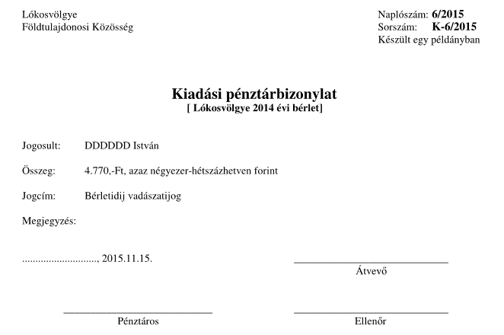
Földtulajdonosok vadászati közösségei r e n d s z e r A kifizetések rögzítése. 2.
Az előző dián megmutatott pénztári kifizetéshez a program előállítja a pénzügyi előírásoknak megfelelő kiadási bizonylatot is.
Minta a kiadási pénztárbizonylatra.

Slide 27
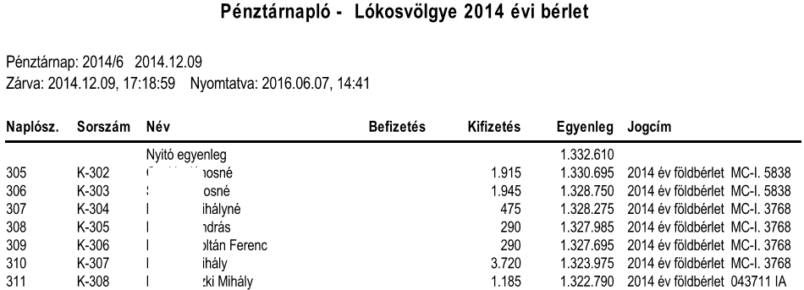
Földtulajdonosok vadászati közösségei r e n d s z e r A kifizetések rögzítése. 3.
Az előző dián megmutatott pénztári kifizetésekhez a program előállítja a pénzügyi előírásoknak megfelelő pénztárnaplót a zárási adatokkal együtt.
Minta a pénztár naplóra.
A következő dián látható a pénztárnapló záró része a szokásos címletezéssel együtt.

Slide 28
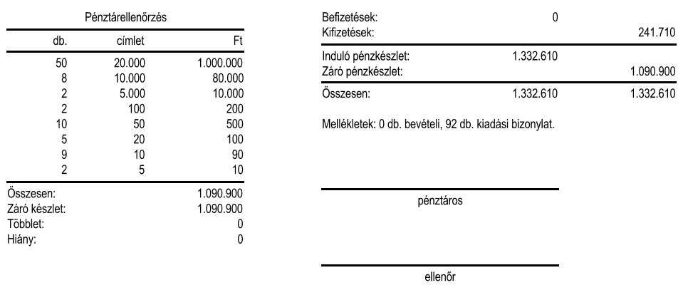
Földtulajdonosok vadászati közösségei r e n d s z e r A kifizetések rögzítése. 4.
Az előző dián megmutatott pénztár napló záró része látható ezen a dián a szokásos címletezéssel együtt.

Slide 29
Földtulajdonosok vadászati közösségei r e n d s z e r A rendszer további, általános szolgáltatásai 1.
jelszó és azonosító használat a felhasználó bejelentkezésekor
jelszó módosítás lehetősége a felhasználónál
adathozzáférési jogosultság kezelés
a különböző objektumokhoz tetszőleges hosszúságú szöveg kapcsolható, vágólapon keresztül is, az
adatbázis karakteres részei vágólapon exportálhatók
a felhasználó saját nyomtatási sablonokat állíthat összes a helyi igényeknek megfelelően
a felhasználó az adatbázisokat saját maga is feldolgozhatja (oszlopokat,szűrőfeltételeket definiálhat)
feladások listák, elszámolások készítése, stb.
a listák Excel-be illetve más táblázatkezelőkbe való exportálási lehetősége

Slide 30
Földtulajdonosok vadászati közösségei r e n d s z e r A rendszer további, általános szolgáltatásai 2.
Az egér jobb gombja a képernyőn lévő listákon általában felajánlja az adott listasor tartamának képernyőre adását, vagy
megfelelő jogosultság esetén a módosítását, vagy
a listasor adatainak nyomtatását valamilyen formátumban
az aktuális képernyő listát mindig ki lehet nyomtatni
egy adott mezőre mutatva a nyíllal ennek a mezőnek a részletes adatait, vagy megfelelő jogosultság esetén a módosítását is felajánlja, vagy
egyéb szolgáltatásokat, pl.: el lehet érni a kapcsolt információkat (pl.: ingatlan listából partner adatot és ugyanezt vissza is) a kapott jogosultságnak megfelelően

Slide 31
Földtulajdonosok vadászati közösségei r e n d s z e r A rendszer ára, az ár tartalma.
A program ára jelenleg 250.000 Ft + ÁFA.
Teljesítési határidő: szerződés aláírását követő 30 munkanap.
Az ár tartalmazza:
a rendszer telepítését és beüzemelését tetszőleges számú felhasználó számára,
a kezelés betanítását 1 alkalommal, max. 4 óra időtartamban,
felhasználói kézikönyvet elektronikus formában,
3 év általános garanciát.
Külön megállapodás keretében vállaljuk a rendszerrel kapcsolatban a következőket:
a rendszer tetszőleges irányban és mértékben való bővítését
kapcsolását más, már működő vagy fejlesztés alatt álló rendszerhez
adatfeltöltést más rendszerekből, pl.:
Excel táblázat adatainak beolvasása
Földhivatali tulajdoni lapok beolvasása
folyamatos rendszerfelügyeletet, távfelügyeletet, igény szerinti rendszerüzemeltetést is
Vállalunk további betanítást, közreműködést az üzemeltetés bármelyik szakaszában 12.000 Ft + ÁFA/óra térítésért.

Slide 32
Földtulajdonosok vadászati közösségei r e n d s z e r A rendszer telepítéshez szükséges hardver-szoftver környezet
Felhasználói gépek:
a program futtatásához telepíteni kell a Java futtatókörnyezet minimum 1.7-es változatát. Ez térítésmentesen letölthető a www.java.com címről (Java Runtime Environment - JRE).
Ajánlott hardver: Dual Core processzor, operációs rendszertől függően 2-4 Gb memória.
Operációs rendszerek: bármilyen 32 vagy 64 bites Windows vagy Linux verzió, amin a Java fut (pl. Windows XP, Windows 7, 8, 8.1)
Az adatokat hálózaton keresztül érhetjük el, de a program telepíthető egyetlen önálló gépre is.
Adatbázis tárolására 1-2 Gb tárhely szükséges, ezen felül 10-20 Gb a napi mentések gyűjtésére.
Adatbázis kezelő: MySQL 4.1-es verzió, térítésmentesen letölthető a www.mysql.com címről.
Szerver operációs rendszer: bármilyen 32 vagy 64 bites Windows vagy Linux verzió.

Slide 33
Földtulajdonosok vadászati közösségei r e n d s z e r
Ha az előző diákon bemutatott szolgáltatásokkal kapcsolatban kérdése lenne, kérjük, hogy hívja a
20/96 92 503 telefonszámot,
vagy írja meg kérdését, véleményét a
vince@kkmernok.hu címre.
Köszönjük az érdeklődést.

